Slide 1
Struts Framework

Slide 2
Nội dung
Giới thiệu về Struts framework
Lịch sử và các phiên bản của Struts
Tổng quan về Struts 2
Kiến trúc MVC trong Struts framework
MVC là gì ?
Tổng quan về JSP và Servlets.
JavaBeans là gì?
JavaBeans và POJO ?
MVC trong Struts 2
Các thành phần của Strust 2: Filter Dispatcher, Interceptors, Action/ ActionSupport/ ActionClass, Result, Struts config (struts.xml), ActionContext / ValueStack / OGNL, Taglib
Luồng hoạt động của Struts 2
Tại sao lại dùng Struts 2? Một số hạn chế khi dùng Struts 2.
Hướng dẫn cài đặt và sử dụng Struts 2 framework

Slide 3
Giới thiệu về Struts framework

Slide 4
Lịch sử và các phiên bản của Struts

Slide 5
Lịch sử ra đời và các phiên bản của Struts framewok
Struts framework là một framework phát triển ứng dụng web nguồn mở được phát triển bởi Craig R. McClanahan vào năm 2000.
Struts framework được phát hành chính thức vào năm 2001 và nhanh chóng trở thành một trong những framework phát triển ứng dụng web phổ biến nhất trong cộng đồng phát triển phần mềm nguồn mở.
Phiên bản của Struts framework:
Struts 1.x: phiên bản đầu tiên của Struts framework, phát hành vào năm 2001.
Struts 2.x: phiên bản mới nhất của Struts framework.

Slide 6
Tổng quan về Struts 2 framework

Slide 7
Tổng quan về Struts 2 framework
Được phát triển dựa trên kiến trúc MVC 2 và cung cấp nhiều tính năng mới như Interceptors, Tag Library, AJAX Support, …
Được giới thiệu chính thức vào năm 2006 và là một phiên bản cải tiến của Struts 1.
Phiên bản của Struts 2:
Struts 2.0: được phát hành vào năm 2006.
Struts 2.1: được phát hành vào năm 2008.
Struts 2.2: được phát hành vào năm 2010.
Struts 2.3: được phát hành vào năm 2012.
Struts 2.5: được phát hành vào năm 2016, là phiên bản mới nhất của Struts 2

Slide 8
Kiến trúc MVC trong Struts framework

Slide 9
MVC là gì?

Slide 10
MVC là gì?
MVC là viết tắt của mô hình Model-View-Controller, một kiến trúc thiết kế phần mềm phổ biến trong phát triển ứng dụng web.
Trong Java có MVC 1 và MVC 2:
MVC 1: JSP là công nghệ cốt lõi được sử dụng để phát triển các ứng dụng web.
MVC 2: Là phiên bản được cải tiến của MVC 1 khi ử dụng của JSP và Servlet làm công nghệ cốt lõi.
MVC 2 bao gồm ba phần chính là model, view và controller.
Notes:
Nó có 3 thành phần chính: Model, View và Controller. Model đại diện cho dữ liệu của ứng dụng, View đại diện cho giao diện người dùng và Controller đại diện cho logic xử lý và điều khiển các thành phần khác của ứng dụng.
Giả sử chúng ta có một ứng dụng quản lý sản phẩm, trong đó chúng ta muốn hiển thị thông tin sản phẩm cùng với hình ảnh tương ứng trên giao diện người dùng.
1. Trong MVC 1, logic xử lý để lấy thông tin sản phẩm và hình ảnh tương ứng sẽ được đặt trong Controller. Điều này có nghĩa là Controller không chỉ phụ trách điều khiển luồng chính của ứng dụng, mà còn phải chịu trách nhiệm truy vấn cơ sở dữ liệu và lấy thông tin sản phẩm cùng với hình ảnh tương ứng. Khi đó, Model chỉ đóng vai trò lưu trữ dữ liệu, không có chức năng xử lý logic nào. Điều này dẫn đến một hạn chế lớn khi phát triển và bảo trì ứng dụng, vì khi có sự thay đổi về logic xử lý, chúng ta phải chỉnh sửa Controller và Model cùng một lúc.
2. Trong MVC 2, ta sẽ có một DAO để truy vấn cơ sở dữ liệu và lấy thông tin sản phẩm, sau đó Controller chỉ cần gọi phương thức của DAO để lấy dữ liệu. Điều này giúp phân biệt rõ ràng giữa dữ liệu và logic xử lý, giúp cho việc phát triển và bảo trì ứng dụng trở nên dễ dàng hơn. Model vẫn giữ vai trò lưu trữ dữ liệu, trong khi Controller chỉ phụ trách điều khiển luồng chính của ứng dụng.

Slide 11
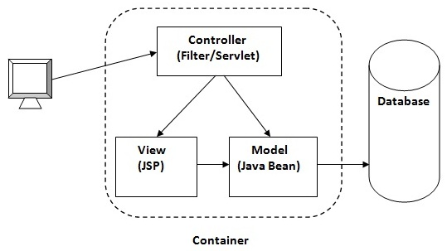
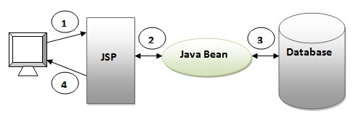
Kiến trúc MVC 1 và MVC 2
MVC 1
MVC 2
Notes:
Nó có 3 thành phần chính: Model, View và Controller. Model đại diện cho dữ liệu của ứng dụng, View đại diện cho giao diện người dùng và Controller đại diện cho logic xử lý và điều khiển các thành phần khác của ứng dụng.
Giả sử chúng ta có một ứng dụng quản lý sản phẩm, trong đó chúng ta muốn hiển thị thông tin sản phẩm cùng với hình ảnh tương ứng trên giao diện người dùng.
1. Trong MVC 1, logic xử lý để lấy thông tin sản phẩm và hình ảnh tương ứng sẽ được đặt trong Controller. Điều này có nghĩa là Controller không chỉ phụ trách điều khiển luồng chính của ứng dụng, mà còn phải chịu trách nhiệm truy vấn cơ sở dữ liệu và lấy thông tin sản phẩm cùng với hình ảnh tương ứng. Khi đó, Model chỉ đóng vai trò lưu trữ dữ liệu, không có chức năng xử lý logic nào. Điều này dẫn đến một hạn chế lớn khi phát triển và bảo trì ứng dụng, vì khi có sự thay đổi về logic xử lý, chúng ta phải chỉnh sửa Controller và Model cùng một lúc.
2. Trong MVC 2, ta sẽ có một DAO để truy vấn cơ sở dữ liệu và lấy thông tin sản phẩm, sau đó Controller chỉ cần gọi phương thức của DAO để lấy dữ liệu. Điều này giúp phân biệt rõ ràng giữa dữ liệu và logic xử lý, giúp cho việc phát triển và bảo trì ứng dụng trở nên dễ dàng hơn. Model vẫn giữ vai trò lưu trữ dữ liệu, trong khi Controller chỉ phụ trách điều khiển luồng chính của ứng dụng.

Slide 12
So sánh MVC 1 và MVC 2
Đặc điểm | MVC1 | MVC2
Định nghĩa | Được sử dụng trong việc thiết kế các ứng dụng web độc lập đơn giản. | Được sử dụng trong việc thiết kế các ứng dụng web tương đối lớn hơn.
Công nghệ | Chỉ sử dụng công nghệ JSP làm cốt lõi. | Sử dụng hai công nghệ JSP và Servlet làm cốt lõi.
Mối quan hệ giữa presentation logic và business logic | Liên kết giữa presentation logic và business logic. | Tách presentation logic khỏi business logic..
Ứng dụng thực tế | Được sử dụng rộng rãi cho mục đích nghiên cứu. | Được sử dụng phổ biến để tạo các ứng dụng web hiện nay.
Khả năng tái sử dụng các thành phần | Không cho phép tái sử dụng các thành phần | Cho phép tái sử dụng các thành phần.
Notes:
Nó có 3 thành phần chính: Model, View và Controller. Model đại diện cho dữ liệu của ứng dụng, View đại diện cho giao diện người dùng và Controller đại diện cho logic xử lý và điều khiển các thành phần khác của ứng dụng.
Giả sử chúng ta có một ứng dụng quản lý sản phẩm, trong đó chúng ta muốn hiển thị thông tin sản phẩm cùng với hình ảnh tương ứng trên giao diện người dùng.
1. Trong MVC 1, logic xử lý để lấy thông tin sản phẩm và hình ảnh tương ứng sẽ được đặt trong Controller. Điều này có nghĩa là Controller không chỉ phụ trách điều khiển luồng chính của ứng dụng, mà còn phải chịu trách nhiệm truy vấn cơ sở dữ liệu và lấy thông tin sản phẩm cùng với hình ảnh tương ứng. Khi đó, Model chỉ đóng vai trò lưu trữ dữ liệu, không có chức năng xử lý logic nào. Điều này dẫn đến một hạn chế lớn khi phát triển và bảo trì ứng dụng, vì khi có sự thay đổi về logic xử lý, chúng ta phải chỉnh sửa Controller và Model cùng một lúc.
2. Trong MVC 2, ta sẽ có một DAO để truy vấn cơ sở dữ liệu và lấy thông tin sản phẩm, sau đó Controller chỉ cần gọi phương thức của DAO để lấy dữ liệu. Điều này giúp phân biệt rõ ràng giữa dữ liệu và logic xử lý, giúp cho việc phát triển và bảo trì ứng dụng trở nên dễ dàng hơn. Model vẫn giữ vai trò lưu trữ dữ liệu, trong khi Controller chỉ phụ trách điều khiển luồng chính của ứng dụng.

Slide 13
Tổng quan về JSP và Servlet

Slide 14
JSP là gì?
JSP (Java server page ) là một công nghệ Java cho phép viết mã HTML, CSS và JavaScript kết hợp với mã Java để tạo nên các trang web động.
JSP là một phần mở rộng của HTML cung cấp khả năng nhúng các đoạn mã Java vào trong trang HTML của bạn một cách liền mạch.
Khi một yêu cầu HTTP được gửi đến máy chủ Web, JSP sẽ được dịch sang mã Java, sau đó được thực thi trên máy chủ.
JSP được xem là một phần mở rộng của Servlets.
Trong MVC2, JSP hoạt động như một view.
Các JSP tag hầu hết bắt đầu với <% và kết thúc với %>

Slide 15
Ví dụ đơn giản về JSP
<html>
<head>
<title>Example JSP Page</title>
</head>
<body>
<h1>Welcome to my website!</h1>
<p>Today's date is: <%= new java.util.Date() %></p>
</body>
</html>
Trong ví dụ này, chúng ta có một trang JSP đơn giản với tiêu đề "Example JSP Page". Trang web hiển thị một thông điệp chào mừng và ngày hiện tại được hiển thị bằng cách sử dụng biểu thức JSP <%= new java.util.Date() %>. Biểu thức này được sử dụng để tính toán ngày hiện tại và đưa nó vào trang web. Khi chạy trang web, người dùng sẽ nhìn thấy thông điệp chào mừng và ngày hiện tại được hiển thị.

Slide 16
Servlet là gì?
Servlet là các lớp Java được thiết kế để phản hồi các yêu cầu HTTP từ trình duyệt và thực hiện các xử lý tương ứng.
Khi một yêu cầu HTTP được gửi đến máy chủ ứng dụng, Servlet sẽ tiếp nhận yêu cầu đó và trả về kết quả phù hợp.
Servlet có thể được sử dụng để tạo và quản lý phiên làm việc (session), xử lý dữ liệu đầu vào, tạo các trang Web động, tương tác với cơ sở dữ liệu và nhiều hơn nữa.
Trong mô hình MVC2, servlet hoạt động như một controller

Slide 17
Ví dụ đơn giản về Servlet
public class HelloServlet extends HttpServlet {
public void doGet(HttpServletRequest request, HttpServletResponse response)
throws ServletException, IOException {
response.setContentType("text/html");
PrintWriter out = response.getWriter();
out.println("<html><body>");
out.println("<h2>Hello, World!</h2>");
out.println("</body></html>");
}
}

Slide 18
Tại sao ta phải kết hợp JSP và Servlet?
Tăng tính tái sử dụng: Bằng cách sử dụng Servlet để xử lý yêu cầu, chúng ta có thể tách các phần xử lý yêu cầu khỏi các trang JSP và tái sử dụng chúng trong các trang khác nhau.
Tăng tính linh hoạt: Khi sử dụng JSP và Servlet cùng nhau, chúng ta có thể tách các nội dung hiển thị ra khỏi các phần xử lý và loại bỏ các mã HTML cứng trong Servlet. Điều này giúp chúng ta dễ dàng thay đổi giao diện và cấu trúc trang web mà không cần phải sửa đổi mã Java.
Tăng hiệu suất: Bằng cách tách các phần xử lý và nội dung hiển thị ra khỏi nhau, chúng ta có thể tối ưu hóa trang web để tăng tốc độ tải trang và giảm thời gian phản hồi.

Slide 19
Khái niệm về Javabean
JavaBean là các lớp Java thuần, dùng để thể hiện các thực thể trong các chương trình Java.
Một lớp JavaBean sẽ có các đặc điểm sau để phân biệt các lớp khác trong Java:
Là một public class
Tất cả các thuộc tính đều phải là private
Ứng với mỗi thuộc tính, lớp sẽ cung cấp một cặp phương thức setter / getter để truy cập và thao tác với giá trị của từng thuộc tính.
Javabean cung cấp một constructor không có tham số.
Có thể triển khai Serializable interface.
JavaBean là một kiểu đặc biệt của POJO

Slide 20
Khái niệm về POJO
POJO là viết tắt của Plain Old Java Object, là một đối tượng Java đơn giản, độc lập và không phụ thuộc vào bất kỳ framework hoặc thư viện nào. POJO là một lớp Java bình thường, không kế thừa bất kỳ lớp hay interface nào đặc biệt và không cần phải triển khai bất kỳ giao diện nào.
Một POJO thường chỉ bao gồm các thuộc tính (properties) và các phương thức getter/setter cho các thuộc tính đó. POJO không chứa bất kỳ logic xử lý nào, không kết nối đến cơ sở dữ liệu hay thực hiện bất kỳ thao tác nào khác liên quan đến môi trường cụ thể nào.
Vì POJO không phụ thuộc vào bất kỳ framework hoặc thư viện cụ thể nào, nó có thể được sử dụng trong nhiều môi trường khác nhau, giúp giảm độ phức tạp của mã và tăng tính linh hoạt trong việc tái sử dụng và bảo trì. Ngoài ra, POJO cũng là một phần quan trọng trong các mô hình thiết kế hiện đại như MVC, DAO và DTO.
Notes:
"Đối tượng Java cũ kỹ đơn giản" hoặc "Đối tượng Java cổ điển đơn giản“
điểm quan trọng là ActionClass kế thừa từ ActionSupport nhưng vẫn đáp ứng được định nghĩa của POJO. Nó không bị ràng buộc bởi Struts 2 và vẫn có thể được sử dụng như một đối tượng Java đơn giản. Trong Struts 2, ActionClass được sử dụng để đại diện cho các đối tượng Model của ứng dụng, nó không chỉ đơn thuần là một lớp xử lý yêu cầu từ người dùng. Vì vậy, khi nói về ActionClass trong Struts 2 là POJO, điều này chỉ đề cập đến tính đơn giản và không bị ràng buộc của lớp này, không phải là việc loại bỏ kế thừa từ ActionSupport.

Slide 21
MVC trong Struts 2

Slide 22
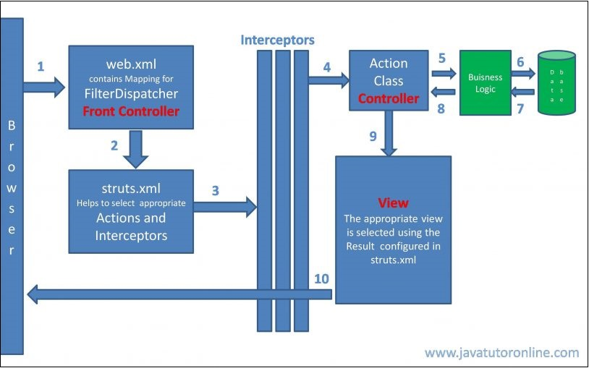
MVC trong Struts 2
Notes:
Yêu cầu được gửi từ trình duyệt đến máy chủ. Máy chủ sẽ load web.xml và kiểm tra xem yêu cầu khớp với mẫu nào thì chuyển tiếp đến FilterDispatcher. Trong Struts 2, FilterDispatcher là Front Controller.
Dựa trên URL yêu cầu và ánh xạ trong struts.xml, lớp action thích hợp để thực thi sẽ được quyết định.
Trước khi thực thi lớp Action, yêu cầu được truyền qua các interceptor.
Phương thức hành động của lớp Action (controller) được thực thi.
Lớp Action gọi chức năng business logic.
Lớp Business logic làm việc với Database.
Lớp Business logic nhận dữ liệu từ Database.
Dữ liệu được xử lý từ lớp Business logic được gửi trở lại cho Lớp Action hoặc Controller.
Dựa trên kết quả, Controller xác định View cần được hiển thị.
Trước khi tạo phản hồi, interceptor được thực thi lại.

Slide 23
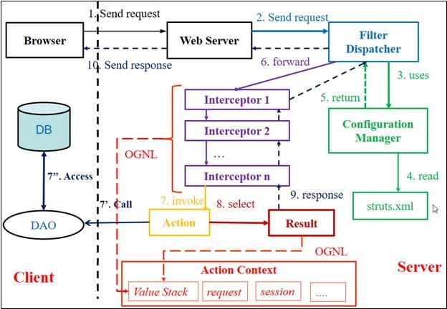
Chi tiết về MVC trong Struts 2
Notes:
Khi user gửi yêu cầu truy xuất ứng dụng web, request được chuyển đến FilterDispatcher, đây là Filter được tạo sẵn trong Framework để làm chức năng như Controller
FilterDispatcher dựa trên tập tin cấu hình xác định xem action có được ứng dụng Interceptor hay không
Nếu có, framework sẽ gọi Interceptor theo tuần tự. Khi gọi xong một Interceptor, framework sẽ checking tiếp Interceptor trong stack cho đến khi Interceptor cuối cùng
Nếu không có áp dụng interceptor hay interceptor cuối cùng được thực thi thì framework sẽ gọi action
Action đón nhận dữ liệu, thực hiện xử lý và kích hoạt phương thức chỉ định thực thi (mặc định là phương thức execute – người dùng có thể định nghĩa phương thức tên khác và chỉ định trong tập tin cấu hình)
Sau khi hàm execute xử lý hoàn tất, phương thức sẽ trả ra Result – có thể nhãn tương tự như ActionMapping bên Struts1.
Tại bước này, nếu ứng dụng có áp dụng interceptor là Result sẽ được apply theo chiều ngược chiều gọi ban đầu để trả kết quả trở về hay chuyển đến action tiếp theo

Slide 24
Các thành phần của Struts 2

Slide 25
Filter Dispatcher

Slide 26
Filter Dispatcher
Filter Dispatcher là một thành phần chính của kiến trúc phần mềm để điều khiển quá trình xử lý request và response của một ứng dụng web.
Filter Dispatcher được sử dụng để điều khiển việc phân phối các request tới các action và thực hiện các bước tiền xử lý, bao gồm cả việc xác thực và phân quyền, trước khi gọi các action tương ứng để xử lý request.
Filter Dispatcher là một filter được cấu hình trong file web.xml của ứng dụng web và sử dụng Servlet Container để thực hiện các hoạt động phân phối request.
Nó cũng có thể được cấu hình để sử dụng các interceptor để thực hiện các bước tiền xử lý khác nhau cho các request trước khi chúng được gọi đến các action tương ứng.

Slide 27
Filter Dispatcher (tt)
Để sử dụng Filter Dispatcher trong Struts 2, ta phải khai báo filter trong file cấu hình web.xml của ứng dụng. Với Struts 2, filter sẽ được đặt tên là "struts2". Các yêu cầu đến ứng dụng sẽ được điều hướng đến filter này để xử lý.
Tệp tin này như một cánh cổng cho bất kỳ ứng dụng web nào. Tệp web.xml cần phải được tạo trong thư mục WebContent/WEB-INF.
<filter>
<filter-name>struts2</filter-name>
<filter-class>org.apache.struts2.dispatcher.filter.StrutsPrepareAndExecuteFilter</filter-class>
</filter>
<filter-mapping>
<filter-name>struts2</filter-name>
<url-pattern>/*</url-pattern>
</filter-mapping>

Slide 28
Interceptors

Slide 29
Interceptors
Interceptor là một đối tượng mà được triệu hồi tại thời điểm preprocess và postprocess của một request.
Trong quá trình xây dựng ứng dụng, nếu thay đổi nâng cấp ứng dụng đòi hỏi phải thay đổi và chỉnh sửa source code, do vậy nếu áp dụng filter hay interceptor, chúng ta có thể bổ sung việc nâng cao chức năng cho ứng dụng mà không cần thay đổi code mà chỉ cần xen ngang hay đưa filter vào trước các thành phần thực thi .
Ở đây interceptor được kích hoạt trước khi action được kích hoạt và sau khi action xử lý hoàn tất thao tác nghĩa là nó giống như thành phần xử lý của filter và áp dụng đầy đủ các tính chất của filter như:
Hỗ trợ kiểm tra về bảo mật, validation cho người dùng
Upload dữ liệu lên server
Và một số tính năng khác

Slide 30
Interceptors (tt)
Các Interceptor mặc định (Framework Interceptors) trong Struts 2:
alias: Nó chuyển đổi các tham số tương tự mà có các tên khác nhau giữa các request.
params: Thiết lập các tham số request trên action.
timer: Thời gian cần thiết để thực thi một action.
prepare: Thực hiện công việc tiền xử lý, như thiết lập các kết nối tới Database, cho action triển khai Preparable interface.
validation: Cung cấp sự hỗ trợ trình validate cho input.
logger: Cho kết quả là action name của action đang được thực thi.
exception: Ánh xạ exception mà được ném từ một action tới một result.
fileUpload: Cung cấp sự hỗ trợ tới file upload trong struts 2.
Ngoài ra còn khá nhiều interceptors khác như: chain, checkbox, cookie, conversionError, ...
Ngoài ra, ta hoàn toàn có thể tự định nghĩa một Interceptor cho riêng mình, hay còn gọi là Custom Interceptors hoặc Your Own Interceptors.
Nguồn tham khảo để biết nhiều hơn về Interceptor:
https://struts.apache.org/core-developers/interceptors#understanding-interceptors

Slide 31
Interceptors (tt)
Cách khai báo một Interceptor cho một Action:
<action name="register" class="org.apache.struts.register.action.Register" method="execute">
<interceptor-ref name="timer" />
<interceptor-ref name="logger" />
<interceptor-ref name="defaultStack">
<param name="exception.logEnabled">true</param>
<param name="exception.logLevel">ERROR</param>
</interceptor-ref>
<result name="success">thankyou.jsp</result>
<result name="input">register.jsp</result>
</action>
Notes:
Action này có tên là "register" và sử dụng lớp "org.apache.struts.register.action.Register" để xử lý yêu cầu (request) và phản hồi (response) từ người dùng.
Trong đó, có ba interceptor được thêm vào trong stack của action:
interceptor "timer": để đo thời gian xử lý của action.
interceptor "logger": để ghi log các sự kiện trong action.
interceptor "defaultStack": là một stack interceptor mặc định của Struts 2, bao gồm nhiều interceptor như ParamsInterceptor, ConversionErrorInterceptor, ExceptionMappingInterceptor, v.v. Ngoài ra, hai tham số "exception.logEnabled" và "exception.logLevel" cũng được định nghĩa trong interceptor này để kích hoạt việc ghi log khi có lỗi xảy ra trong action và ghi nhận lỗi với mức độ ERROR.
Ngoài ra, cấu hình này còn định nghĩa hai kết quả (result) cho action, một kết quả với tên "success" và một kết quả với tên "input". Nếu action thực thi thành công, kết quả "success" sẽ chuyển đến trang "thankyou.jsp", ngược lại, nếu có lỗi trong quá trình xử lý, kết quả "input" sẽ chuyển đến trang "register.jsp" để người dùng có thể nhập lại thông tin.
a

Slide 32
Interceptors (tt)
Cách khai báo một Interceptor cho một Package:
<package name="basicstruts2" extends="struts-default" >
<interceptors>
<interceptor-stack name="appDefault">
<interceptor-ref name="timer" />
<interceptor-ref name="logger" />
<interceptor-ref name="defaultStack" />
</interceptor-stack>
</interceptors>
<default-interceptor-ref name="appDefault" />
<!-- rest of package omitted -->
</package>
Nguồn tham khảo để biết nhiều hơn về Interceptor:
https://struts.apache.org/core-developers/interceptors#understanding-interceptors
https://struts.apache.org/getting-started/introducing-interceptors
Notes:
package "basicstruts2" được định nghĩa với thuộc tính "extends" được kế thừa từ package "struts-default", bao gồm các interceptor mặc định của Struts 2 framework.
Ở phần tiếp theo, đoạn mã này định nghĩa một interceptor stack mới có tên là "appDefault" bằng cách sử dụng các interceptor đã được định nghĩa sẵn trong framework, bao gồm:
interceptor "timer": để đo thời gian xử lý của action.
interceptor "logger": để ghi log các sự kiện trong action.
interceptor "defaultStack": là một stack interceptor mặc định của Struts 2, bao gồm nhiều interceptor như ParamsInterceptor, ConversionErrorInterceptor, ExceptionMappingInterceptor, v.v.
Tiếp theo, đoạn mã này định nghĩa default-interceptor-ref với tên là "appDefault", có nghĩa là khi không có interceptor nào được xác định trong action, interceptor stack "appDefault" này sẽ được sử dụng mặc định cho tất cả các action trong package "basicstruts2".

Slide 33
Action Interface / ActionSupport / Action Class

Slide 34
Action Interface
Action là một interface thuộc package com.opensymphony.xwork2, trong đó nó định nghĩa 5 hằng và một phương thức excute()
public interface Action {
public static final String SUCCESS = "success";
public static final String NONE = "none";
public static final String ERROR = "error";
public static final String INPUT = "input";
public static final String LOGIN = "login";
public String execute() throws Exception;
}
Trong đó:
SUCCESS chỉ rằng sự thực thi action là thành công và một success result nên được hiển thị người dùng.
Error chỉ rằng sự thực thi action là thất bại và một error result nên được hiển thị tới người dùng.
LOGIN chỉ rằng người dùng đã đăng nhập và một login result nên được hiển thị tới người dùng.
INPUT chỉ rằng trình validation là thất bại và một input result nên được hiển thị tới người dùng.
NONE chỉ rằng sự thực thi action là thành công nhưng không có result nên được hiển thị tới người dùng.
execute(): nơi mà logic của một action được thực thi.

Slide 35
ActionSupport Class
Trong Struts 2 framework, ActionSupport là một lớp cơ sở được cung cấp để hỗ trợ việc xây dựng các action trong ứng dụng web.
ActionSupport là một lớp tiện lợi mà triển khai nhiều Interface như Action, Validateable, ValidationAware, TextProvider, LocaleProvider và Serializable.
Vì thế, hầu như nó được sử dụng thay cho Action.
Một số phương thức được dùng phổ biến như:
addActionError(String) và addActionMessage(String) để thêm thông báo lỗi và thông báo thành công vào action context.
getServletRequest() và getServletResponse() để lấy đối tượng HttpServletRequest và HttpServletResponse.
validate() để thực hiện kiểm tra hợp lệ cho các giá trị được submit từ form.
Ngoài ra còn rất nhiều phương thức khác, nguồn tham khảo:
https://struts.apache.org/maven/struts2-core/apidocs/com/opensymphony/xwork2/ActionSupport.html

Slide 36
Action Class
Action Class thuộc tầng Model . Nó là đơn vị làm việc cơ bản và rất quan trọng.
Action Classs là một POJO mà có thêm phương thức execute(). Thường thì ActionClass được kế thừa từ lớp ActionSupport. Bằng cách kế thừa từ ActionSupport Class, người lập trình có thể viết các action đơn giản và dễ dàng hơn
import com.opensymphony.xwork2.ActionSupport;
public class HelloWorldAction extends ActionSupport{
private String name;
public String execute() throws Exception {
if ("SECRET".equals(name))
{
return SUCCESS;
}else{
return ERROR;
}
}
//getter and setter
}

Slide 37
Result

Slide 38
Result
Trong Struts 2, Result có thể hiểu đơn giản một đối tượng được sử dụng để chỉ định kết quả trả về từ một action.
Khi một Action thực thi, action sẽ trả về các giá trị kiểu String, các giá trị này sẽ là 5 hằng SUCCESS, ERROR, LOGIN, INPUT, LOGIN.
Các giá trị trả về này có thể tự định nghĩa.
Tương ứng với từng giá trị này thì sẽ thực hiện từng hành động khác nhau.

Slide 39
Ví dụ sử dụng Result
Result được sử dụng dưới dạng cặp thẻ <results></results> và được cấu hình trong struts.xml.
Các attributes của result gồm:
name: tên result là giá trị trả về khi action thực hiện. Nesu người dung không khai báo thuộc tính name thì struts 2 sẽ mặc định là success.
type: kiểu result quy định kiểu result : depatcher, chain….. Nếu người dùng không khai báo thì struts sẽ lấy mặt định là depatcher.
<struts>
<package name="default" namespace="/" extends="struts-default">
<action name="login" class="Controller.LoginController" method="execute">
<result name="error">/login.jsp</result>
<result name="success">/home.jsp</result>
</action>
</package>
</struts>
Nguồn thàm khảo: https://struts.apache.org/core-developers/result-types

Slide 40
Struts Config (struts.xml)

Slide 41
Struts Config (struts.xml)
Struts config là một tệp cấu hình XML trong framework Struts 2, còn được gọi là struts.xml. Nó được sử dụng để cấu hình và định nghĩa các thành phần chính của ứng dụng Struts 2
Sử dụng cặp thẻ <struts></struts> để khai báo các thành phần cần thiết.
<struts>
<include file="example.xml"/>
<!-- Configuration for the default package. -->
<package name="default" namespace="/" extends="struts-default">
<action name="loginSubmit" class="Controller.LoginAction“>
<result name="error">/error.jsp</result>
<result name="success">/success.jsp</result>
</action>
</package>
</struts>
Notes:
Trong đoạn code trên, có các phần sau:
<include file="example.xml"/>: Nếu bạn muốn sử dụng cấu hình trong một file riêng biệt, bạn có thể sử dụng <include> để bao gồm nó vào file struts.xml. Trong đoạn code này, file example.xml được bao gồm trong file struts.xml.
<package name="default" namespace="/" extends="struts-default">: định nghĩa package với tên là default. Package này sẽ là nơi định nghĩa các action cho namespace "/". Trong ví dụ này, namespace được đặt là "/" nghĩa là tất cả các action trong package này sẽ được gọi khi không có namespace được chỉ định.
<action name="loginSubmit" class="Controller.LoginAction" method="execute">: định nghĩa một action với tên là loginSubmit, và nó sẽ gọi đến class LoginAction trong package Controller. Action này có phương thức là execute để xử lý request.
<result name="error">/error.jsp</result> và <result name="success">/success.jsp</result>: định nghĩa các result sẽ được trả về khi action loginSubmit thực hiện thành công hoặc thất bại. Kết quả success sẽ trả về trang success.jsp, và kết quả error sẽ trả về trang error.jsp.
extends="struts-default" cho biết package này sẽ kế thừa cấu hình mặc định của Struts 2 (được định nghĩa trong file struts-default.xml) và các cấu hình trong package này sẽ ghi đè lên các cấu hình mặc định đó.
Khi client gửi một yêu cầu đến server, nó sẽ gửi một request URI, ví dụ như http://example.com/loginSubmit.action. URI này sẽ được Struts 2 sử dụng để xác định action cần được thực hiện. Trong ví dụ trên, Struts 2 sẽ tìm kiếm action có name="loginSubmit" để thực hiện.
Trong thẻ form trong trang JSP: name được sử dụng để xác định action nào sẽ được gửi khi form được submit, ví dụ như <form action="login.action" method="post">.

Slide 42
Struts Config (struts.xml) (tt)
package: nhóm thông tin cấu hình của những thành phần có chung thuộc tính
name: xác định tên của package
namespace: phân biệt giữa các package khác tránh xung đột giữa các action với nhau
extends: xác định class cha tương tự như khái niệm kế thừa
action: ánh xạ một action với một class action
name: xác định tên action, có thể đặt tên tùy ý.
class: xác định java class để xử lý action
method: xác định phương thức thực thi trong action. Nếu tham số này không tồn tại thì phương thức execute là default. Nếu có phương thức thực thi có tên khác execute, thì phải khai báo đúng trên phương thức.
result: xác định tên result hay page kết xuất của một action
include: Cho phép nhúng nhiều module hay tích hợp nhiều module vào trong ứng dụng
file: xác định tên file được include vào tập tin struts.xml

Slide 43
ActionContext/ ValueStack/ OGNL

Slide 44
ActionContext
ActionContext là một đối tượng trong Struts 2 Framework, đại diện cho context của một action được thực thi trong ứng dụng web. Đối tượng này chứa thông tin về request và response hiện tại, các đối tượng interceptor đã được áp dụng và các đối tượng value stack.
ActionContext được tạo ra bởi Struts 2 Framework cho mỗi request được xử lý. Nó được sử dụng để lưu trữ và truy xuất các đối tượng trong value stack và cung cấp các phương thức để truy xuất các thông tin về request và response hiện tại.
Các đối tượng ActionContext có thể được truy xuất bằng cách sử dụng phương thức tĩnh ActionContext.getContext() trong class ActionSupport, hoặc thông qua đối tượng ValueStack được lấy từ ActionContext.
Ví dụ: ActionContext context = ActionContext.getContext();
Notes:
ActionContext là một container của các đối tượng mà trong đó action được thực thi. Các giá trị được lưu trữ trong ActionContext là duy nhất cho mỗi Thread. Vì thế bạn không cần tạo Thread safe cho action.

Slide 45
ValueStack
Là một stack lưu trữ object trong frameworks và các thành phần trong một request.
Cung cấp cho việc truy cập liên quan đến context hiện hành làm việc từ request, session đến application …
Chúng ta có thể đặt các đối tượng trong ValueStack, truy vấn nó và xóa nó. Value Stack có thể được truy cập thông qua các tag được cung cấp cho JSP, Velocity hoặc Freemarker. Bạn có thể lấy đối tượng valueStack bên trong action của bạn, như sau:
Ví dụ, để lấy đối tượng ValueStack từ ActionContext, ta có thể sử dụng đoạn mã sau:
ValueStack stack = ActionContext.getContext().getValueStack();
Notes:
ValueStack là một cấu trúc dữ liệu được sử dụng trong Struts 2 để lưu trữ các đối tượng được sử dụng trong quá trình xử lý request và response của ứng dụng web. ValueStack được tổ chức dưới dạng một ngăn xếp (stack), trong đó mỗi phần tử đại diện cho một context của request/response, ví dụ như action, request, session hoặc application. Khi một request được xử lý bởi Struts 2, một ValueStack mới sẽ được tạo ra để lưu trữ các đối tượng được sử dụng trong quá trình xử lý request đó.

Slide 46
ValueStack (tt)
Khi bạn đã có đối tượng ValueStack, bạn có thể sử dụng các phương thức sau để thao tác đối tượng đó. Dưới đây là một số phương thức được sử dụng phổ biến trong ValueStack Interface:
public String findString(String expr) : Tìm chuỗi bởi ước lượng biểu thức expr đã cho.
public Object findValue(String expr) : Tìm giá trị bởi ước lượng biểu thức expr đã cho.
public Object findValue(String expr, Class c) : Tìm giá trị bởi ước lượng biểu thức expr đã cho.
public Object peek() : Trả về đối tượng được đặt ở trên cùng của stack.
public Object pop() : Trả về đối tượng được đặt ở trên cùng của stack và xóa nó.
public void push(Object o) : Đặt đối tượng vào trên cùng của stack.
public void set(String key, Object value) : Thiết lập đối tượng trên stack với key đã cho. Nó có thể được lấy bằng cách gọi phương thức findValue(key).
public int size() : Trả về số đối tượng từ stack.

Slide 47
OGNL
OGNL (Object-Graph Navigation Language) là một ngôn ngữ đánh giá biểu thức được sử dụng để truy xuất và thao tác các đối tượng trong ValueStack. OGNL cung cấp các cú pháp đơn giản để truy xuất các thuộc tính của đối tượng, gọi các phương thức và thực hiện các toán tử logic.
Trong Struts 2, OGNL được sử dụng để gắn kết dữ liệu giữa form và các đối tượng action, cũng như để hiển thị dữ liệu lên các trang JSP.
OGNL là một công cụ mạnh mẽ và linh hoạt giúp các lập trình viên Struts 2 có thể thao tác với dữ liệu và đối tượng trong ValueStack một cách dễ dàng và hiệu quả.
Việc sử dụng OGNL giúp cho việc liên kết dữ liệu giữa trang JSP và Action trở nên dễ dàng hơn, giúp cho việc lập trình trở nên nhanh chóng và tiện lợi hơn. Ngoài ra, OGNL cũng hỗ trợ nhiều tính năng khác, chẳng hạn như tính toán số học, truy cập vào các phần tử của mảng, tạo điều kiện if-else, v.v.
Notes:
Ngôn ngữ điều hướng đồ thị đối tượng

Slide 48
Taglib

Slide 49
Taglib
Taglib trong Struts 2 là một thư viện các thẻ (taglib) được sử dụng để xây dựng các trang web JSP (JavaServer Pages). Nó cung cấp các thẻ để hiển thị các thành phần của framework Struts 2, chẳng hạn như các Action, Form, Input, Select, Submit, Textarea, Checkbox, Radio, và nhiều thành phần khác.
Các thẻ này cung cấp các tính năng hữu ích để giúp người phát triển dễ dàng tạo ra các trang web động và tương tác với dữ liệu từ người dùng. Nó cũng cung cấp các tính năng như kiểm tra dữ liệu đầu vào, hiển thị thông báo lỗi và cung cấp các tùy chọn để tùy chỉnh hành vi của các thành phần.
Sử dụng taglib trong Struts 2 giúp tăng tốc độ phát triển ứng dụng web và giảm đáng kể độ phức tạp của mã HTML và JavaScript được tạo ra bởi các ứng dụng web.

Slide 50
Sử dụng Taglib
Đầu tiên, bạn cần phải khai báo taglib trong file JSP bằng cách thêm mã sau vào phần đầu của file: <%@taglib prefix="s" uri="/struts-tags" %>
Sau đó, bạn có thể sử dụng các thẻ được cung cấp bởi taglib bằng cách sử dụng tiền tố đã khai báo (trong ví dụ trên là "s").
Ví dụ, để sử dụng thẻ <s:submit> để tạo nút gửi (submit) trong form, bạn có thể sử dụng mã sau:
<s:form>
...
<s:submit value="Gửi" />
</s:form>
Sử dụng taglib trong Struts 2 giúp tăng tốc độ phát triển ứng dụng web và giảm đáng kể độ phức tạp của mã HTML và JavaScript được tạo ra bởi các ứng dụng web.

Slide 51
Luồng hoạt động của Struts 2

Slide 52
Luồng xử lý trong Struts 2
Notes:
Khi user gửi yêu cầu truy xuất ứng dụng web, request được chuyển đến FilterDispatcher, đây là Filter được tạo sẵn trong Framework để làm chức năng như Controller
FilterDispatcher dựa trên tập tin cấu hình xác định xem action có được ứng dụng Interceptor hay không
Nếu có, framework sẽ gọi Interceptor theo tuần tự. Khi gọi xong một Interceptor, framework sẽ checking tiếp Interceptor trong stack cho đến khi Interceptor cuối cùng
Nếu không có áp dụng interceptor hay interceptor cuối cùng được thực thi thì framework sẽ gọi action
Action đón nhận dữ liệu, thực hiện xử lý và kích hoạt phương thức chỉ định thực thi (mặc định là phương thức execute – người dùng có thể định nghĩa phương thức tên khác và chỉ định trong tập tin cấu hình)
Sau khi hàm execute xử lý hoàn tất, phương thức sẽ trả ra Result – có thể nhãn tương tự như ActionMapping bên Struts1.
Tại bước này, nếu ứng dụng có áp dụng interceptor là Result sẽ được apply theo chiều ngược chiều gọi ban đầu để trả kết quả trở về hay chuyển đến action tiếp theo

Slide 53
Luồng xử lý trong Struts 2
Khi user gửi yêu cầu truy xuất ứng dụng web, request được chuyển đến FilterDispatcher, đây là Filter được tạo sẵn trong Framework để làm chức năng như Controller
FilterDispatcher dựa trên tập tin cấu hình xác định xem action có được ứng dụng Interceptor hay không
Nếu có, framework sẽ gọi Interceptor theo tuần tự. Khi gọi xong một Interceptor, framework sẽ checking tiếp Interceptor trong stack cho đến khi Interceptor cuối cùng
Nếu không có áp dụng interceptor hay interceptor cuối cùng được thực thi thì framework sẽ gọi action
Action đón nhận dữ liệu, thực hiện xử lý và kích hoạt phương thức chỉ định thực thi (mặc định là phương thức execute – người dùng có thể định nghĩa phương thức tên khác và chỉ định trong tập tin cấu hình)
Sau khi hàm execute xử lý hoàn tất, phương thức sẽ trả ra Result – có thể nhãn tương tự như ActionMapping bên Struts1.
Tại bước này, nếu ứng dụng có áp dụng interceptor là Result sẽ được apply theo chiều ngược chiều gọi ban đầu để trả kết quả trở về hay chuyển đến action tiếp theo

Slide 54
Tại sao lại dung Struts 2? Hạn chế của Struts 2

Slide 55
Tại sao lại dung Struts 2?
Kiến trúc tốt: vì thiết kế theo mô hình MVC nên Struts 2 phân tách rõ ràng giữa logic xử lý dữ liệu và giao diện người dùng, giúp cho việc phát triển và bảo trì ứng dụng dễ dàng hơn.
Hỗ trợ tốt cho Ajax: Struts 2 tích hợp tốt với Ajax, giúp cho ứng dụng có thể tương tác mượt mà và có hiệu suất tốt.
Hỗ trợ đa ngôn ngữ: Struts 2 hỗ trợ đa ngôn ngữ, giúp cho ứng dụng có thể được dịch sang nhiều ngôn ngữ khác nhau.
Đa dạng các thư viện hỗ trợ: Struts 2 cung cấp nhiều thư viện hỗ trợ cho các tính năng phát triển ứng dụng web, bao gồm cả các tính năng bảo mật.

Slide 56
Hạn chế của Struts 2
Struts 2 có một số hạn chế như sau:
Độ phức tạp cao: Struts 2 có độ phức tạp cao hơn và được phát triển dựa trên JSP và Servlet, đòi hỏi người lập trình phải có kiến thức về hai công nghệ này.
Cấu hình phức tạp: Struts 2 có cấu hình khá phức tạp, đòi hỏi người lập trình phải có kiến thức sâu về framework để có thể cấu hình và sử dụng tốt.
Khá ít tài liệu trực tuyến: khi so sánh với Servlet và JSP, thì Struts có ít nguồn tài liệu trực tuyến hơn.
Khi so sánh với các ứng dụng web dựa trên Java, thì có nhiều thứ đằng sau các ứng dụng Struts hơn, điều này làm cho nó khó khăn hơn để hiểu rõ.

Slide 57
Hướng dẫn cài đặt và sử dụng Struts 2 framework

Slide 58
Các công cụ và thư viện sử dụng
IDE sử dụng: Netbeans 8.2: https://taimienphi.vn/download-netbean-ide-5221/8.2-phien-ban
JDK 8: https://files-cdn.liferay.com/mirrors/download.oracle.com/otn-pub/java/jdk/8u221-b11/
Thư viện JBDC: mysql-connector-java-8.0.28: https://drive.google.com/file/d/1x4lVJDXxH6bgabdzmYPTCB0S2Kihww7T/view
Struts 2 plugin: https://drive.google.com/file/d/1YoccoIhGzAvkNQ-DGGHDAS3QH7lutcSH/view
xampp: https://www.apachefriends.org/download.html
HeidiSQL: https://www.heidisql.com/download.php

Slide 59
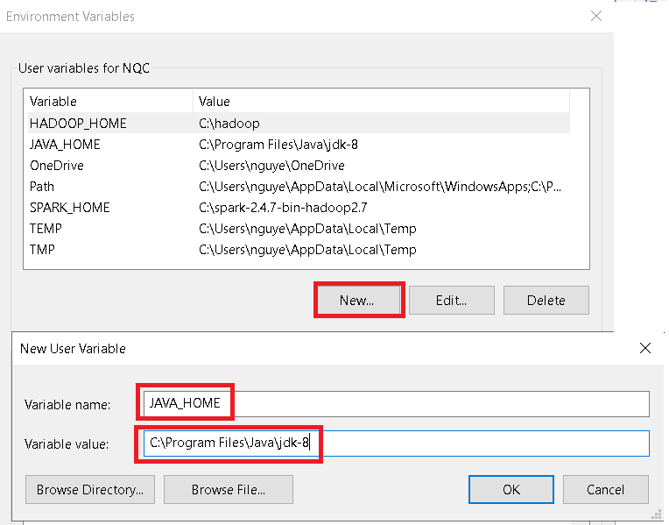
Khai báo biến môi trường
Để cài đặt được Netbeans, đầu tiên phải cài đặt jdk và khai báo biến môi trường
Tại mục tìm kiếm của Windows, ta gõ View Advanced System Setting => Chọn Environment Variables => Chọn New => Nhập các thông tin cần thiết

Slide 60
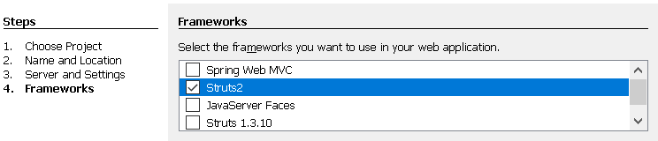
Thêm struts 2 vào Netbeans 8.2
Tools => Plugins => Dowloaded => Add Plugins => Chọn 3 flle *.nbm => Open => Install.
Sau khi cài đặt thành công, struts 2 sẽ được add vào netbeans 8.2 như là một framework mặc định của công cụ.
Tại mục Framework lúc ta Java web project thì sẽ xuất hiện struts 2

Slide 61
Tạo cơ sở dữ liệu
Mở xampp và HeidiSQL
Trong HeidiSQL, chọn New => Đổi tên thành localhost => Open. trong mục Settings nên để mặc định.
Chuột phải localhost => Create new =>Database => Nhập tên là manage_login.
Chuột phải vào user => Create new => Table

Slide 62
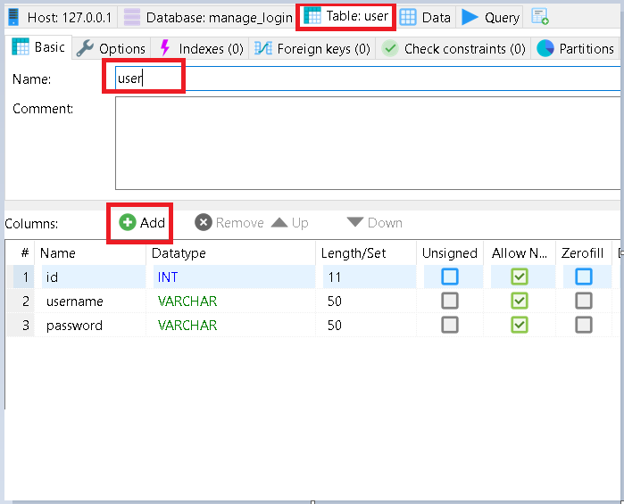
Tạo cơ sở dữ liệu(tt)
Trong mục Table, đặt lên cho Table và thêm các trường dữ liệu vào trong bảng.
Thêm các trường giống như trong hình, hoặc có thể khác tùy vào mục đích sử dụng của từng người.

Slide 63
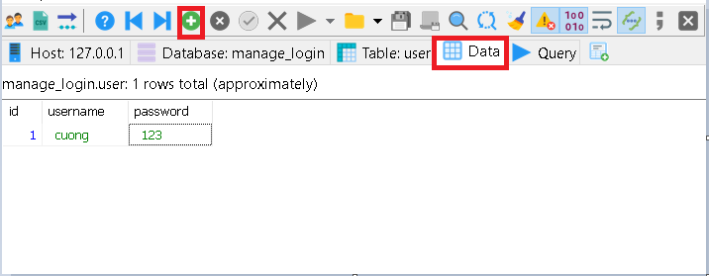
Tạo cơ sở dữ liệu(tt)
Thêm dữ liệu cho bảng login. Chọn dấu cộng màu xanh như hình dưới để thêm dữ liệu vào trong bảng

Slide 64
Tạo Java web project
Trước hết, ta phải tạo một dự án java web, các bước tạo như sau:
Tạo một dự án Java web. Đặt tên là strtus2_login
Server: Apache Tomcat 8.0.27.0
Java EE 7 Web
Tại mục Framework ta chọn Struts2, bỏ chọn “Create example page”.
Chọn Finish để tạo mới ứng dụng.

Slide 65
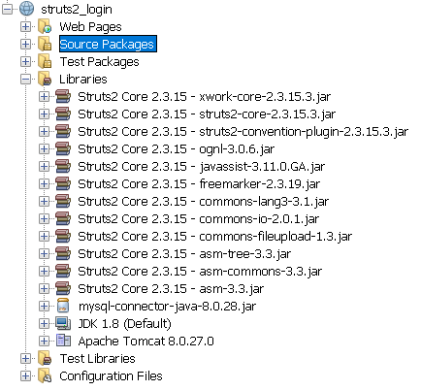
Thêm thư viện JBDC vào project
Chuột phải Libararies => Add JAR/FOLDER … => chọn file mysql-connector-java-8.0.28.jar => Open.
Các thư viện sẽ được thêm vào Libraries như sau:

Slide 66
Chương trình login /logout đơn giản
Ý tưởng:
Đầu tiên, khi chạy chương trình, trang login.jsp sẽ được hiển thị đầu tiên, trong đó có 2 ô input để nhập username và password.
Nếu username sai hoặc password sai hoặc cả 2 đều sai, thì sẽ hiện lên thông báo lỗi và vẫn ở lại trang login.
Nếu cả 2 đều đúng, thì sẽ chuyển hướng sang trang home và kèm câu thông báo. Tại trang home sẽ có 1 nút logout, bấm vào nút Logout thì sẽ chuyển hướng sang trang logout, từ trang logout sẽ bấm một đường dẫn để quay lại trang login.

Slide 67
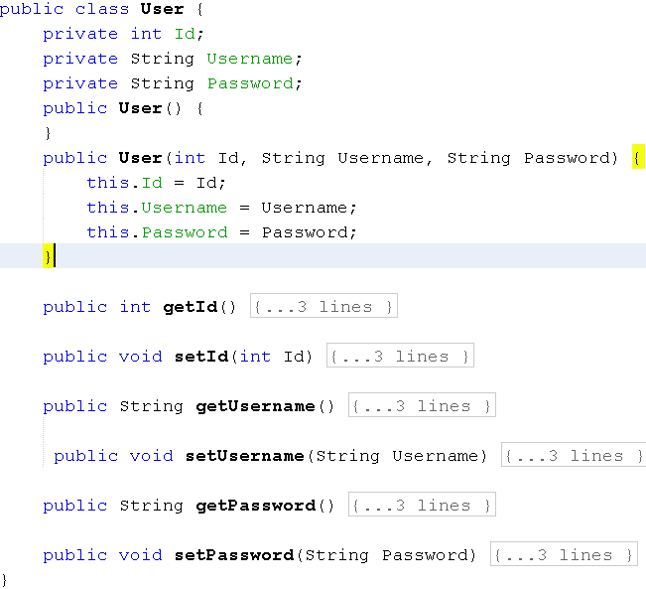
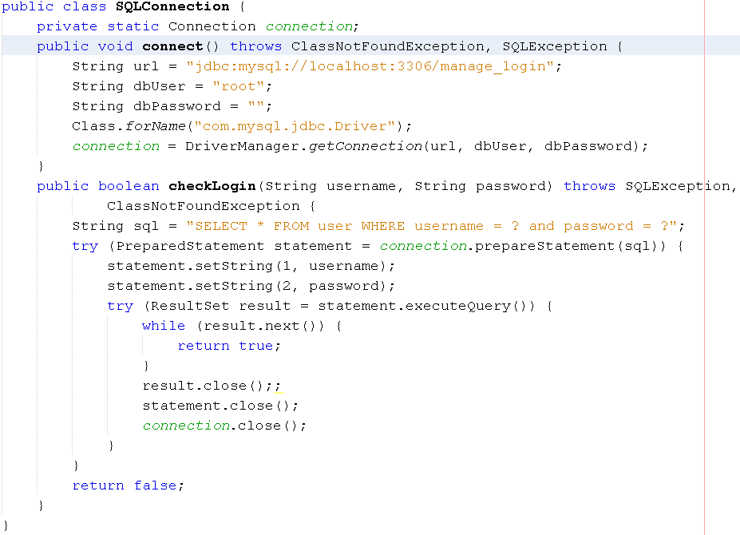
Tạo Model
Tạo package Model chứa 2 class User.java, SQLConnection.java
Notes:
Trong lớp SQLConnection, biến connection được khai báo là static để có thể chia sẻ kết nối JDBC cho tất cả các instance của lớp SQLConnection, thay vì tạo một kết nối mới cho mỗi instance. Việc tạo nhiều kết nối JDBC đến cùng một cơ sở dữ liệu có thể tốn nhiều tài nguyên và có thể gây ra các vấn đề về hiệu suất, vì vậy việc sử dụng kết nối JDBC chia sẻ là tối ưu hơn.
Điều quan trọng là đảm bảo rằng các phương thức trong lớp SQLConnection được sử dụng theo cách đồng bộ và không gây ra các vấn đề liên quan đến đa luồng. Nếu không sử dụng cẩn thận, việc chia sẻ kết nối JDBC có thể gây ra các vấn đề về đồng bộ hóa.

Slide 68
Tạo Model (tt)
Giải thích sơ qua về class SQLConnection
Tạo biến connection, được sử dụng để lưu trữ kết nối đến cơ sở dữ liệu.
Phương thức connect() được sử dụng để kết nối đến cơ sở dữ liệu MySQL. Các thông số kết nối bao gồm url, tên người dùng và mật khẩu được lưu trữ trong các biến url, dbUser và dbPassword. Trước khi kết nối, chúng ta cần tải trình điều khiển JDBC cho MySQL bằng phương thức Class.forName(). Sau đó, kết nối được thiết lập bằng phương thức DriverManager.getConnection() và lưu trữ trong biến connection.
Phương thức checkLogin để kiểm tra thông tin đăng nhập của người dùng. Phương thức này sẽ truyền vào tên đăng nhập và mật khẩu của người dùng, sau đó sử dụng PreparedStatement để truy vấn vào cơ sở dữ liệu và kiểm tra xem thông tin đăng nhập của người dùng có chính xác hay không
Notes:
Tạo câu lệnh SQL để truy vấn thông tin người dùng trong bảng user với điều kiện tên đăng nhập và mật khẩu trùng khớp với dữ liệu được truyền vào từ phương thức checkLogin.
Sử dụng PreparedStatement để tạo đối tượng truy vấn cơ sở dữ liệu.
Sử dụng setString() để thiết lập giá trị của tham số trong câu lệnh SQL. Với tham số thứ nhất, ta truyền vào giá trị của biến username được truyền vào phương thức checkLogin. Tương tự với tham số thứ hai, ta truyền vào giá trị của biến password.
Sử dụng ResultSet để lưu trữ kết quả truy vấn và kiểm tra xem có bất kỳ bản ghi nào được trả về từ cơ sở dữ liệu hay không. Nếu có, phương thức sẽ trả về giá trị true, ngược lại sẽ trả về giá trị false. Sau đó, đóng tất cả các tài nguyên được sử dụng trong quá trình truy vấn cơ sở dữ liệu.
Nếu không có bất kỳ bản ghi nào được tìm thấy trong cơ sở dữ liệu, phương thức sẽ trả về giá trị false.
Vì PreparedStatement được sử dụng trong phương thức checkLogin, nên dữ liệu được truyền vào sẽ được tự động được chuyển đổi và sử dụng trong câu lệnh SQL, giúp tránh được các lỗ hổng bảo mật phổ biến trong truy vấn SQL như tấn công SQL injection.

Slide 69
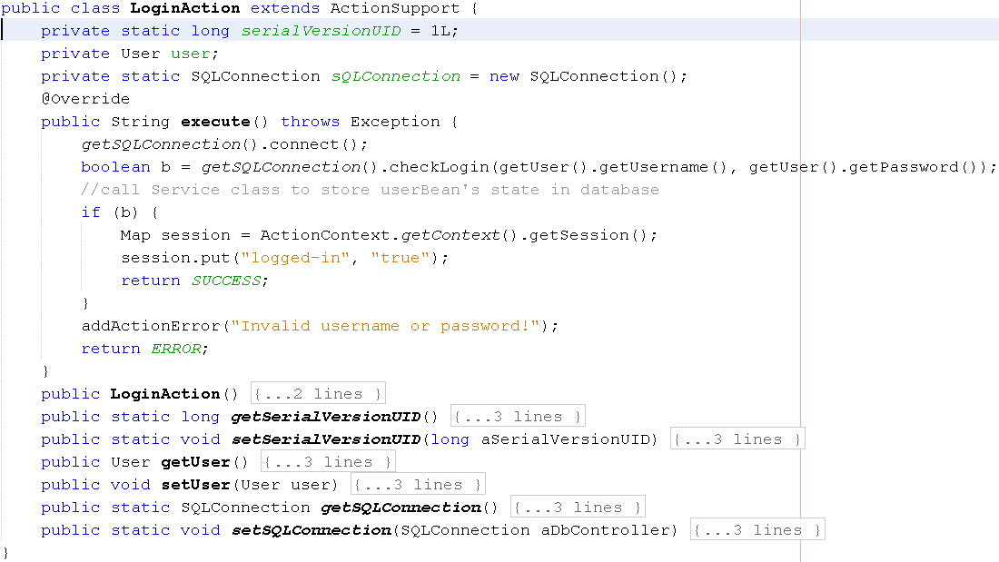
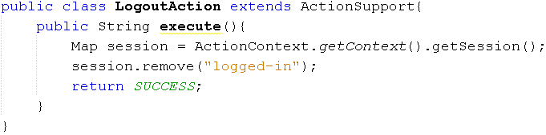
Tạo Controller
Tạo package Controller chứa 2 class LoginAction.java, LogoutAction.java
Notes:
Trong trường hợp này, sử dụng static cho đối tượng SQLConnection có thể giúp tránh tạo nhiều phiên bản của đối tượng này trong suốt vòng đời của ứng dụng. Nếu một đối tượng của LoginAction được tạo ra, nó sẽ có thể sử dụng chung đối tượng SQLConnection với các đối tượng khác của lớp này. Do đó, việc sử dụng static giúp tiết kiệm tài nguyên và giảm thiểu thời gian khởi tạo đối tượng. Tuy nhiên, cần phải cẩn trọng để tránh tình trạng sử dụng chung đối tượng này giữa các thread và gây ra lỗi đồng bộ hóa.

Slide 70
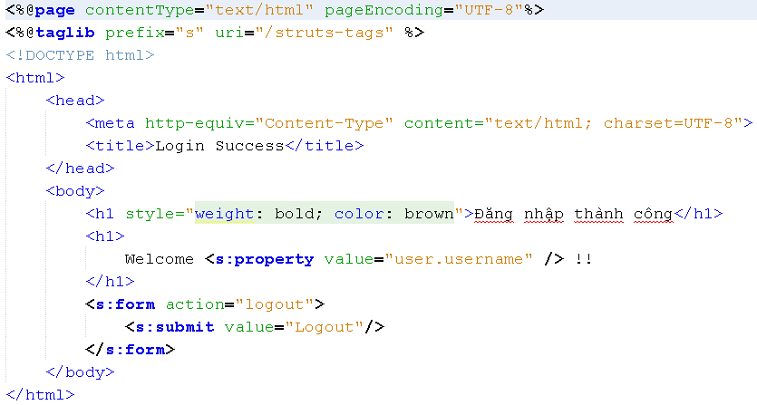
Tạo View
Tạo các trang jsp gồm home.jsp, login.jsp, logout.jsp. Các trang này sẽ mặc định nằm trong fodler web của project
Đầu tiên trang home.jsp

Slide 71
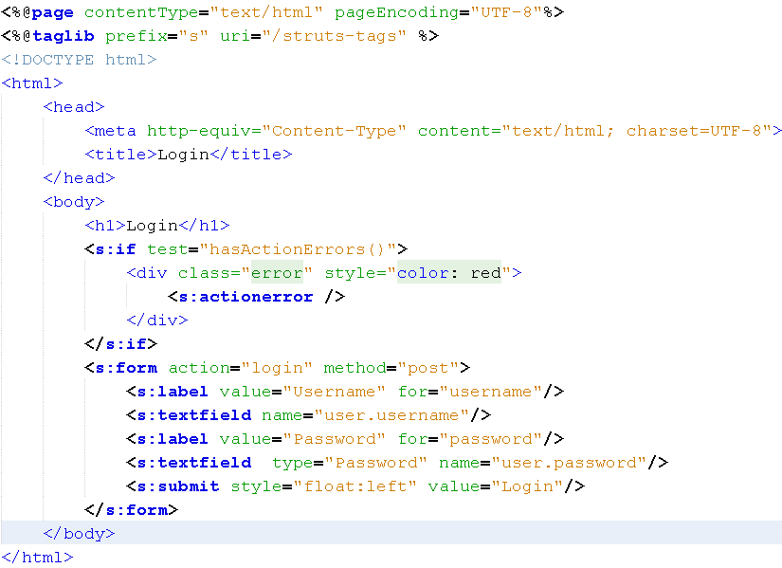
Tạo View(tt)
Tiếp theo là trang login.jsp
Notes:
"method post" trong login.jsp chỉ ra phương thức HTTP được sử dụng khi form được submit đến server. Có hai phương thức chính được sử dụng trong form HTML khi gửi dữ liệu đến server là "GET" và "POST".
"GET" được sử dụng để yêu cầu dữ liệu từ server. Thông thường, khi gửi yêu cầu GET, dữ liệu được đính kèm vào URL và hiển thị ở thanh địa chỉ của trình duyệt web. Đây là phương thức mặc định của form HTML.
"POST" được sử dụng để gửi dữ liệu từ form đến server mà không hiển thị trên thanh địa chỉ của trình duyệt web. Phương thức "POST" được sử dụng trong trường hợp cần bảo mật thông tin hoặc dữ liệu gửi đi quá lớn để truyền qua URL.
Trong trường hợp của login.jsp, form sử dụng phương thức "POST" để gửi thông tin đăng nhập tới server. Các giá trị được nhập vào form được gửi dưới dạng POST request đến action "login" trong Struts.xml để xử lý và kiểm tra đăng nhập của người dùng.
Cụ thể, OGNL được sử dụng để truy cập đến thuộc tính "username" và "password" của đối tượng "user", mà là một đối tượng được khai báo trong Action.

Slide 72
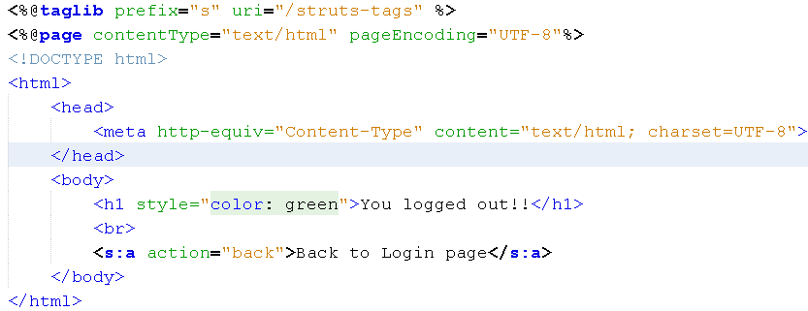
Tạo View(tt)
Tiếp theo là trang logout.jsp

Slide 73
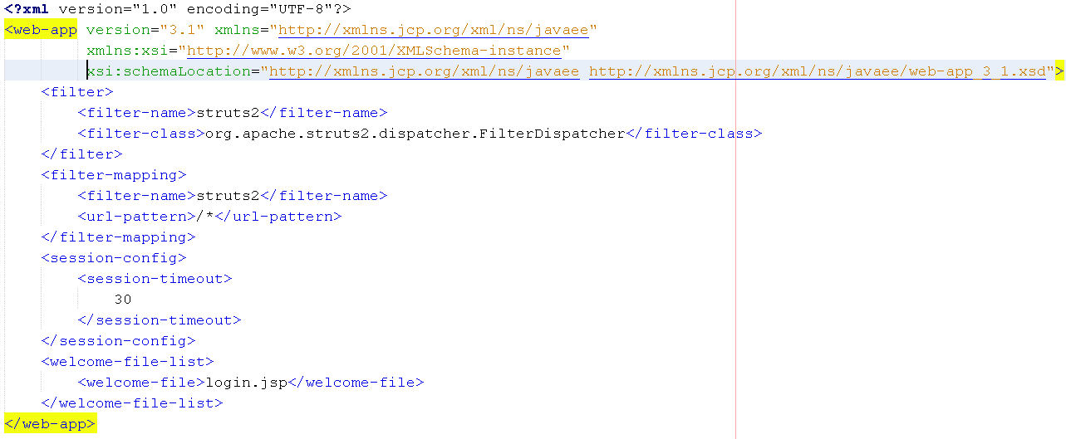
Cấu hình file web.xml
Trong cặp thẻ welcome-file-list ta sẽ sửa thành login.jsp, mục đích là khi chạy chương trình thì file login.jsp sẽ được chạy đầu tiên

Slide 74
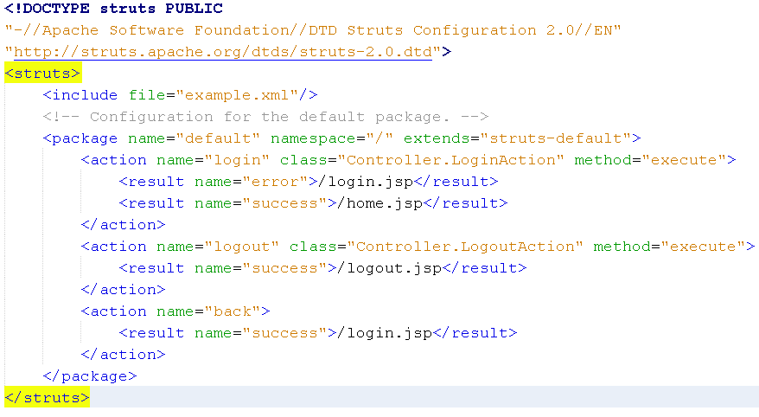
Cấu hình file struts.xml
Ta sẽ them các cặp thẻ action vào trong cặp thẻ package.
Notes:
Khi người dùng truy cập vào trang login.jsp, trình duyệt sẽ hiển thị trang đăng nhập với form đăng nhập và nút "Login".
Người dùng điền thông tin tên đăng nhập và mật khẩu vào form và bấm nút "Login".
Khi nút "Login" được nhấn, form sẽ được gửi đến action "login" trong file struts.xml.
Action "login" sử dụng class LoginAction để xử lý thông tin đăng nhập được gửi từ form.
Trong class LoginAction, phương thức execute() sẽ được gọi. Đầu tiên, nó sẽ kết nối đến cơ sở dữ liệu bằng cách sử dụng đối tượng SQLConnection và kiểm tra xem thông tin đăng nhập có chính xác không bằng cách sử dụng phương thức checkLogin(). Nếu thông tin đăng nhập chính xác, nó sẽ đặt một thuộc tính "logged-in" vào session để đánh dấu rằng người dùng đã đăng nhập thành công. Sau đó, nó sẽ chuyển hướng người dùng đến trang home.jsp. Nếu thông tin đăng nhập không chính xác, nó sẽ đặt một lỗi vào action để thông báo cho người dùng và hiển thị lại trang login.jsp.
Nếu người dùng bấm nút "Logout" trên trang home.jsp hoặc trực tiếp truy cập vào action "logout" trong file struts.xml, phương thức execute() của class LogoutAction sẽ được gọi. Phương thức này sẽ xóa thuộc tính "logged-in" khỏi session và chuyển hướng người dùng đến trang logout.jsp.

Slide 75
Tài liệu tham khảo
http://www.kieutrongkhanh.net/2016/08/tong-quan-ve-struts-2-framework-mot_18.html
https://hoclaptrinh.vn/tutorial/hoc-struts2
https://mkyong.com/?s=struts+2
https://viblo.asia/p/tong-quan-ve-struts-2-framework-gDVK29Nj5Lj
https://struts.apache.org/getting-started/
Link github: https://github.com/cuongnguyen0909/struts2_login

Slide 76
Thank you for watching !!

